Slide 1

EJS
Chapter 14

Slide 2
EJS
EJS 的全名是「Embedded JavaScript」，是與 Express.js 搭配的內嵌式的樣板引擎。 EJS 可以讓我們使用 JavaScript 生成 HTML 頁面 。 EJS文件需要放在「views」資料夾內部。
頁面渲染(rendering)就是瀏覽器將HTML變成人眼看到的圖像的全過程。Express.js 當中的 View Engine 允許我們使用模板文件渲染網頁。這些模板填充了實際數據並從伺服器被傳送到客戶端。
若有使用app.set(“view engine”, “ejs”)，則使用res.render()時，就不需要指定文件類別。例如， res.render(“index.ejs”)可以改成res.render(“index”)。

Slide 3
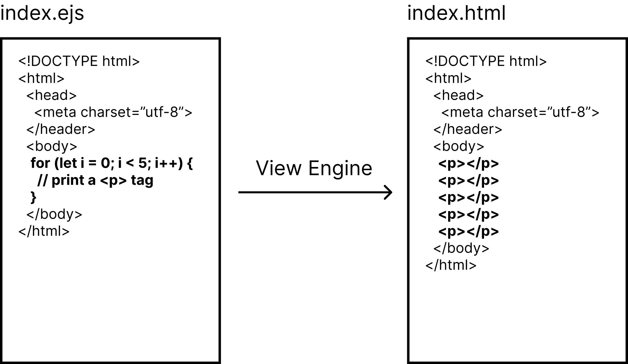
EJS

Slide 4
EJS 語法
<% 一般標籤，用於control flow，不輸出任何的值。
<%= 將值輸出到模板中（不會轉換HTML語法）。例如： x = “<p>This is a paragraph</p>”，則<%= x %>會是輸出<p>This is a paragraph</p>。
<%- 將轉換過的HTML語法的值輸出到模板中。例如： x = “<p>This is a paragraph</p>”，則<%- x %>會是輸出This is a paragraph。
<%# 註釋標籤，不執行也不輸出任何的值。
%> 普通的結束標籤。
<%- include %> 語法可以鑲嵌其他EJS文件。

Slide 5
MVC 模式
MVC模式(Model–View–Controller)是軟體工程中的一種design pattern (軟體架構模式)，把軟體系統分為三個基本部分：模型（Model）、視圖（View）和控制器（Controller）。
MVC模式的目的是實現一種動態的程式設計，使後續對程式的修改和擴充簡化，並且使程式某一部分的重複利用成為可能。除此之外，此模式透過對複雜度的簡化，使程式結構更加直覺。軟體系統透過對自身基本部分分離的同時也賦予了各個基本部分應有的功能。
現代的網頁開發框架，例如Java Spring、ASP .NET、 Ruby on Rails、 Django、 Laravel等等，都是使用相當標準的MVC design pattern。

Slide 6
MVC 模式
Model、View、Controller 的分工如下：
模型(Model) – 封裝與應用程式的邏輯相關的資料以及對資料的處理方法。「 Model 」有對資料直接存取的權力，例如對資料庫的存取。
視圖(View) – 將資料有目的的顯示出來。
控制器(Controller ) – 用於控制應用程式的流程，處理事件並作出回應。「事件」包括使用者的行為和 Model 上的改變。

Slide 7
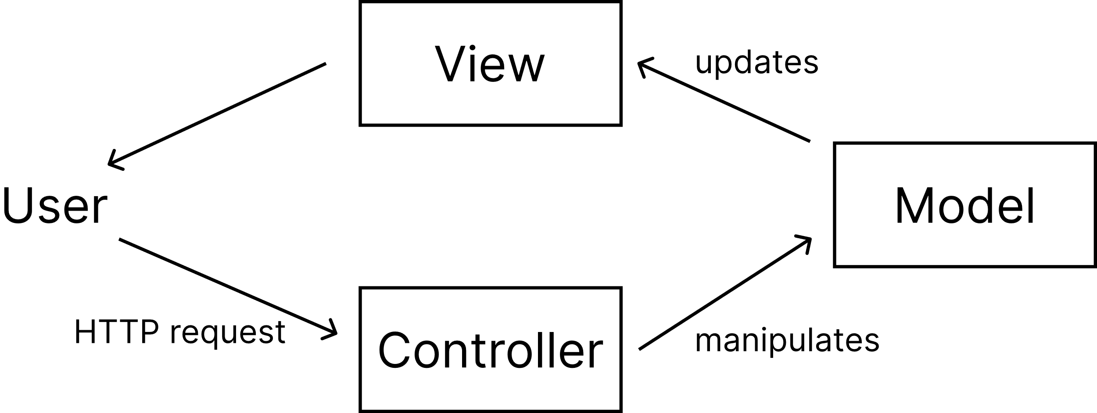
MVC 模式

Slide 8
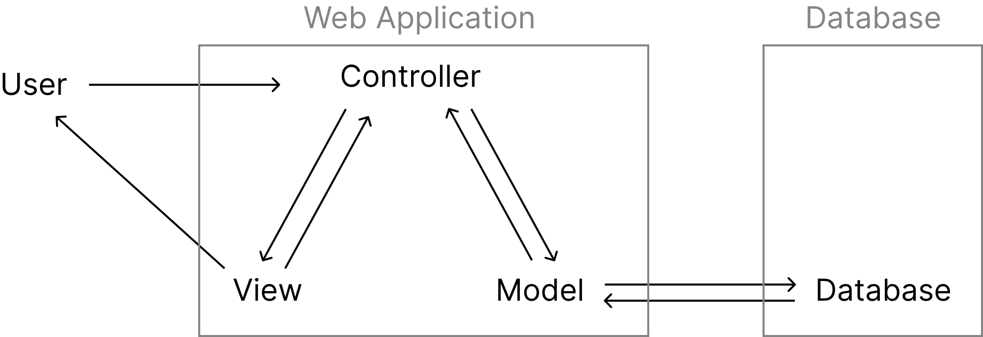
MVC 模式

Slide 9
MVC 模式
採用 MVC design pattern的優點有：
重複使用已寫好的程式碼：model, view, controller各司其職，不同的view可以使用同一個model連結資料庫，產出不同的頁面，增加開發效率。
容易維護的程式碼：由於 MVC 彼此獨立，因此，將現有的project擴大或是修改都可以不破壞現有架構。
團隊分工合作：view、model、 controller可由不同專業的人分工處理。例如，view交由前端工程師美化處理、model、controller則是由後端或資料庫人員負責。

